Slide 1

Муниципальное общеобразовательное автономное учреждение гимназия №8 www.gs8.ru
Рекомендации по руководству и написанию школьного проекта (основные концепты)
Составлено из различных источников, находящихся в свободном доступе. За основу взята модель рекомендаций по подготовке ВКР в НИУ ВШЭ 2017 г.

Slide 2

Муниципальное общеобразовательное автономное учреждение гимназия №8 www.gs8.ru
Жанр работы
Исследовательская работа
Проектная работа

Slide 3
Муниципальное общеобразовательное автономное учреждение гимназия №8 www.gs8.ru
Структура работы и примерное содержание
Введение
Проблема, на решение которой направлено исследование или проект, тема, актуальность, анализ степени разработанности, цель исследования (проекта), задачи исследования, объект исследования, предмет исследования, методы исследования, в чем новизна исследования.

Slide 4
Муниципальное общеобразовательное автономное учреждение гимназия №8 www.gs8.ru
Остановимся на вопросе целеполагания подробнее
S — Конкретная.
M — Измеримая.
А — Достижимая.
R — Реалистичная/Релевантная.
Т — Определенная по времени

Slide 5
Муниципальное общеобразовательное автономное учреждение гимназия №8 www.gs8.ru
Основная часть работы
Глава 1. В этой главе делается анализ источников, которые удалось привлечь. Источники систематизируются и группируются, предпочтение отдается современным источникам. На основании анализа литературы делаются выводы о направлении практической работы (Делаются выводы о методологии выполнения практической работы, обосновываются применение методов исследований и пр.);
Глава 2, (может быть 2-3). Эта часть работы (самая значимая) представляет собой описание проделанной практической работы. Именно в ней описывается само исследование с приведенными методиками и результатами, или этапы проектирования и представление модели, ее апробация (если работа не была проектной заявкой). В завершении главы делаются выводы о полученных результатах (в случае с проектированием, они сравниваются с задуманными результатами)

Slide 6
Муниципальное общеобразовательное автономное учреждение гимназия №8 www.gs8.ru
Заключение работы
В заключении необходимо четко сформулировать результаты, полученные в ходе выполнения работы, и основные выводы, к которым пришел автор. Выводы должны быть краткими и органически вытекать из содержания работы. В целом полученные результаты должны доказывать решение поставленных в работе задач, подтверждение правильности выдвинутой гипотезы, достижение цели работы, практическую значимость проведённого исследования.

Slide 7
Муниципальное общеобразовательное автономное учреждение гимназия №8 www.gs8.ru
Библиография (не менее 10 источников)
Приложения (не являются обязательным элементом)
Рекомендуемый объем 10 – 15 страниц
Оформление работы

Slide 8
Муниципальное общеобразовательное автономное учреждение гимназия №8 www.gs8.ru
Полезно почитать:
• «Как школьнику написать проект? Анализируем рекомендации компании «Сименс». http://www.schoolnano.ru/node/1506
• «Как создать детский проект (из опыта работы по созданию проектов младшими школьниками)» http://xn--i1abbnckbmcl9fb.xn--p1ai/%D1%81%D1%82%D0%B0%D1%82%D1%8C%D0%B8/560877/
• «Исследовательские проекты — самостоятельные (или групповые) проекты учащихся». https://brykova.wordpress.com/
• «Методы прикладных соц. исследований» books.google.ru/books?id=i6waIVWkniYC&pg
• «Создание школьного проекта в Google диск». https://www.youtube.com/watch?v=r-TZpA1cpts
• «Школьные проекты» http://www.edutainme.ru/schoolprojects/
• «Методические рекомендации по написанию ВКР ВШЭ». https://www.hse.ru/
• «Учебный проект в школе». https://www.google.ru/url?sa=t&rct=j&q=&esrc=s&source
• «Что такое учебный проект?» http://persosh2.86.i-schools.ru/files/pedsovet_3.pdf
• «Цели по SMART. Подробный обзор». http://powerbranding.ru/marketing-strategy/smart-celi/
.

Slide 9
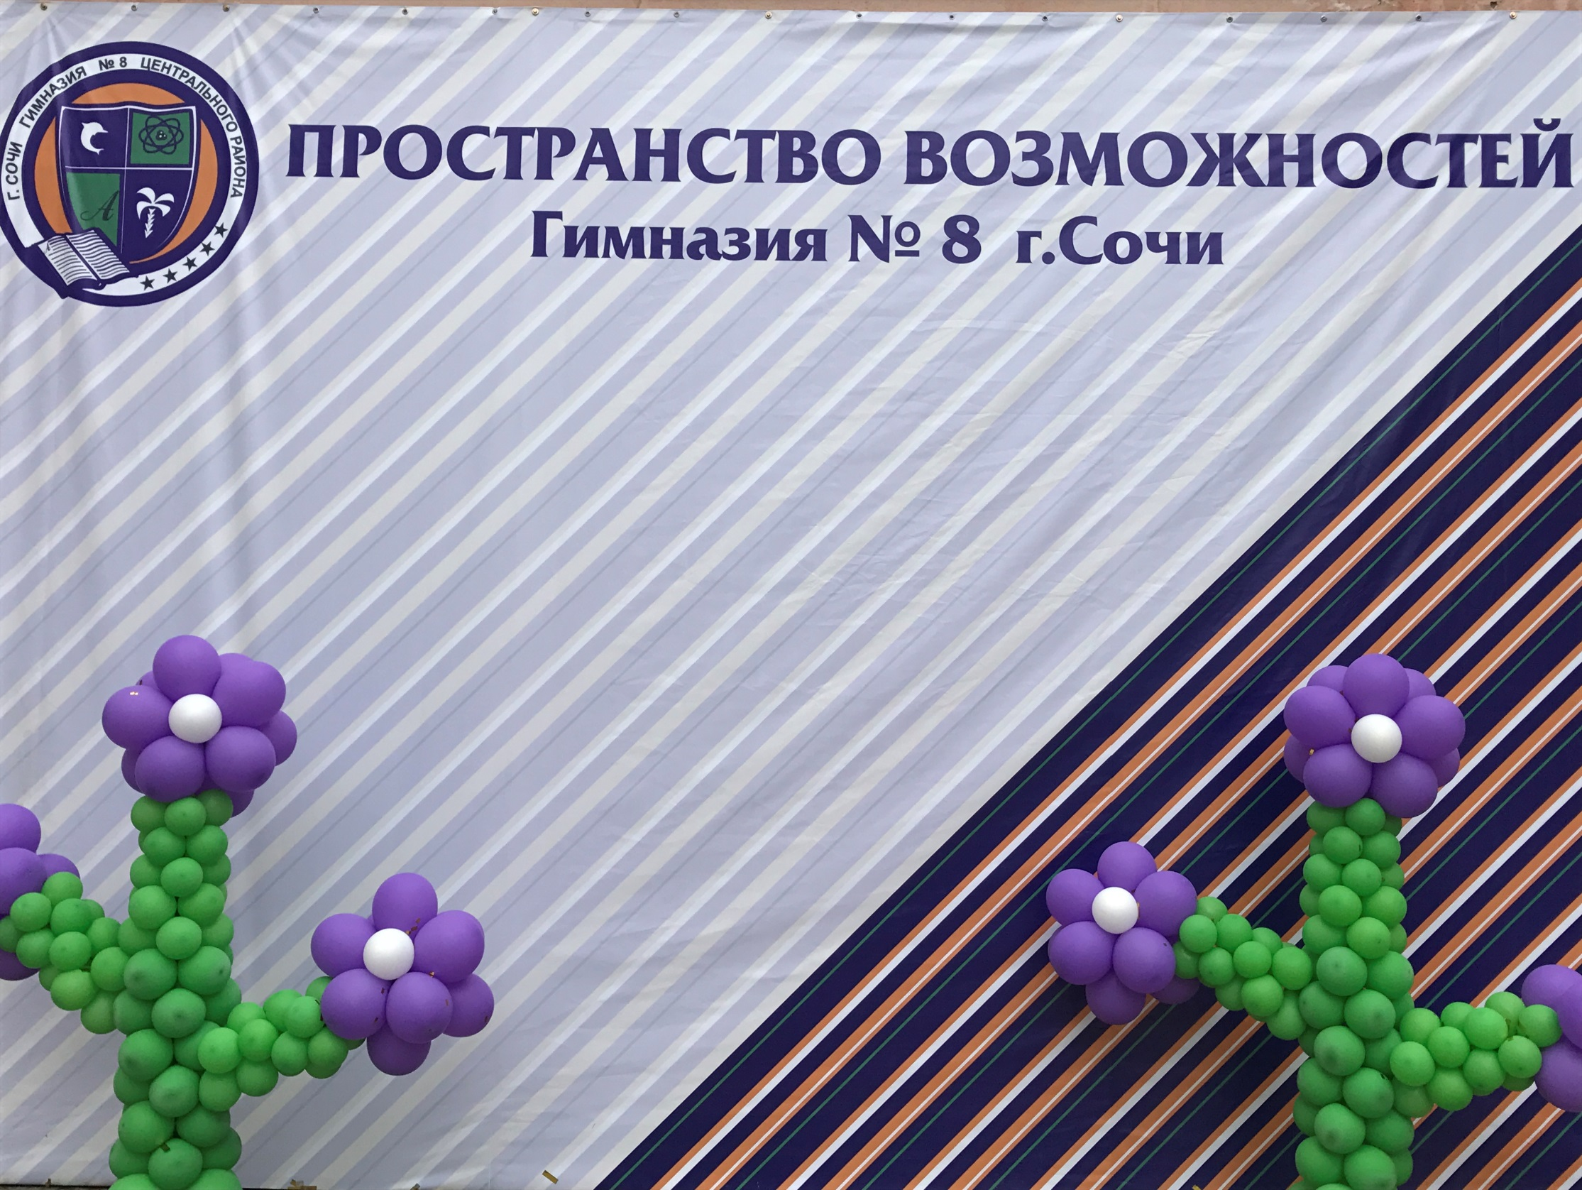
Муниципальное общеобразовательное автономное учреждение гимназия №8 www.gs8.ru
Спасибо за внимание!
Рекомендации по руководству и написанию школьного проекта (основные концепты)
Составлено из различных источников, находящихся в свободном доступе. За основу взята модель рекомендаций по подготовке ВКР в НИУ ВШЭ 2017 г.

